Slide 1
Δίνουμε Ενέργεια στην Ελλάδα

Slide 2
Η Εταιρεία
Η ΔΕΔΑ (Εταιρεία Διανομής Αερίου) έχει αναλάβει την ανάπτυξη και λειτουργία του δικτύου διανομής φυσικού αερίου σε όλες τις περιοχές της Ελλάδας, συνολικά 10 περιφέρειες, όπου δραστηριοποιείται ο Όμιλος ΔΕΠΑ Υποδομών. Η εταιρεία διαχειρίζεται σήμερα περίπου 7.700 χιλιόμετρα δικτύου και εξυπηρετεί περισσότερα από μισό εκατομμύριο ενεργά σημεία διανομής.
Στόχος της εταιρείας είναι η δημιουργία υποδομών κομβικής σημασίας για τη βελτίωση της καθημερινότητας των πολιτών και την ενίσχυση της ανταγωνιστικότητας των επιχειρήσεων, χάρη στην μείωση του ενεργειακού κόστους.

Slide 3
Δίνουμε Ενέργεια στη Λαμία
Το εν λόγω πρόγραμμα είναι το έναυσμα ώστε να αλλάξει σημαντικά το ενεργειακό τοπίο της Στερεάς Ελλάδας
Στο δίκτυο φυσικού αερίου της ΔΕΔΑ, εκτιμάται ότι θα συνδεθούν:
5,753 Πελάτες μέχρι το 2027.
Πόλη | ΧΛΜ (Χαμηλής Πίεσης)
Λαμία | 98

Slide 4
Πλεονεκτήματα Φυσικού Αερίου
Ευκολία στη χρήση
Το Φυσικό Αέριο είναι στη διάθεσή σας κάθε στιγμή με το πάτημα ενός κουμπιού εύκολα και γρήγορα
Οικονομία
Το Φυσικό Αέριο είναι η πιο οικονομική λύση,
καθώς εξοικονομείτε περισσότερα χρήματα
και ενέργεια. Για φέτος η ΔΕΔΑ παρέχει 100%
έκπτωση στα τέλη σύνδεσης
Βασικό Καύσιμο Ενεργειακής Μετάβασης
Το Φυσικό Αέριο κατά την καύση του παράγει
λιγότερο διοξείδιο του άνθρακα σε σχέση με τα άλλα
συμβατικά καύσιμα.
Ακρίβεια στη μέτρηση
Με το Φυσικό Αέριο πληρώνετε
μόνο όσο έχετε χρησιμοποιήσει και
πάντα μετά την κατανάλωσή του.
Μειωμένο Κόστος Συντήρησης
Η καθαρή καύση του Φυσικού Αερίου εξασφαλίζει μειωμένο κόστος συντήρησης συσκευών φυσικού αερίου και έτσι εξασφαλίζει μεγαλύτερη διάρκεια ζωής στις συσκευές σας.
Καθαριότητα & Εξοικονόμηση Χώρου
Με το Φυσικό Αέριο δεν απαιτείται εγκατάσταση δεξαμενής αφού είναι διαθέσιμο μέσα από το δίκτυο διανομής, ενώ απαλλάσσεστε από τις δυσάρεστες οσμές και τα υπολείμματα του πετρελαίου

Slide 5
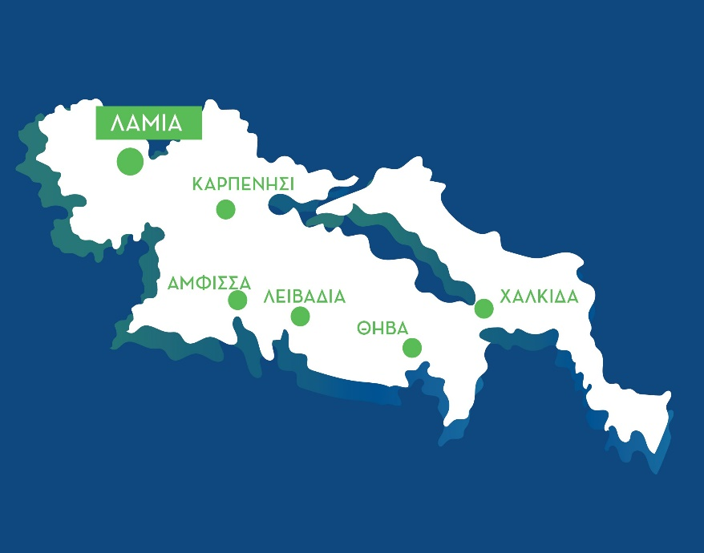
Στερεά Ελλάδα
Η ΔΕΔΑ παρέχει Φυσικό Αέριο με ασφάλεια και αξιοπιστία σε οικιακούς, εμπορικούς και βιομηχανικούς καταναλωτές στην πόλη της Λαμίας και οι επεκτάσεις θα καθοριστούν ανάλογα την ζήτηση.
Εκπτώσεις στα τέλη επέκτασης
Εκπτώσεις στα τέλη σύνδεσης
Καμία απαίτηση ελάχιστης κατανάλωσης
#Δίνουμε Ενέργεια στην Ελλάδα

Slide 6
Cost – Benefit Analysis
Εμπορικός Πελάτης # (Περιοχή)
Πελάτης | Πηγή
Κατανάλωση Καυσίμου πριν τη μετάβαση στο ΦΑ¹ (Καύσιμο -Χρονολογία) | Πελάτης
Ετήσιο Κόστος Κατανάλωσης Καυσίμου πριν τη μετάβαση στο ΦΑ² | Πελάτης
Κατανάλωση ΦΑ | Μοντέλο
Ετήσια Ενεργειακή Εξοικονόμηση λόγω μετάβασης ΦΑ | Μοντέλο
Κόστος Σύνδεσης Πελάτη | ΔΕΔΑ
Κόστος Μετατροπής και Εγκατάστασης³ | Δεδομένα αγοράς
Μοντέλο Κόστους Οφέλους
Συνολική Ετήσια Εξοικονόμηση / Περίοδος Επανείσπραξης Επένδυσης
¹Το πετρέλαιο θέρμανσης και το υγραέριο λαμβάνεται υπόψη ότι υποκαθίστανται από το Φυσικό Αέριο κατά το 100%.
²Το Ετήσιο Κόστος Κατανάλωσης Καυσίμου πριν τη μετάβαση στο ΦΑ αφορά την ενεργειακή κατανάλωση.
³Για το Κόστος Μετατροπής και Εγκατάστασης λήφθηκαν δεδομένα από τους ίδιους τους πελάτες

Slide 7
Υπολογισμός Οφέλους / Προστιθέμενης αξίας – Εστιατόρια
Τα εστιατόρια, αποτελούν ελκυστικές λύσεις τόσο για τη ΔΕΔΑ όσο και τον ίδιο τον πελάτη, σε περιπτώσεις που οι ενεργειακές καταναλώσεις LPG είναι ιδιαίτερα υψηλές …
Εστιατόριο #1
Πελάτης
Υφιστάμενη Κατανάλωση (Υγραέριο - 2020) | ~21,1 χιλ. lt
Ετήσιο Κόστος Υφιστάμενης Κατανάλωσης | ~17 χιλ. €
Κόστος Σύνδεσης Πελάτη | 0 €
Κόστος Μετατροπής και Εγκατάστασης | ~7 χιλ. €
~10 χιλ. €
Συνολική Ετήσια Εξοικονόμηση
~1 έτος
Περίοδος Επανείσπραξης Επένδυσης

Slide 8
Υπολογισμός Οφέλους / Προστιθέμενης αξίας – Καφέ Μπάρ
Καφέ-Μπαρ #2
Πελάτης
Υφιστάμενη Κατανάλωση (Υγραέριο - 2020) | ~14,0 MWh
Ετήσιο Κόστος Υφιστάμενης Κατανάλωσης | ~2,2 χιλ. €
Κόστος Σύνδεσης Πελάτη | 0 €
Κόστος Μετατροπής και Εγκατάστασης | 7 χιλ. €
~1,7 χιλ. €
Συνολική Ετήσια Εξοικονόμηση
~4 έτη
Περίοδος Επανείσπραξης Επένδυσης

Slide 9
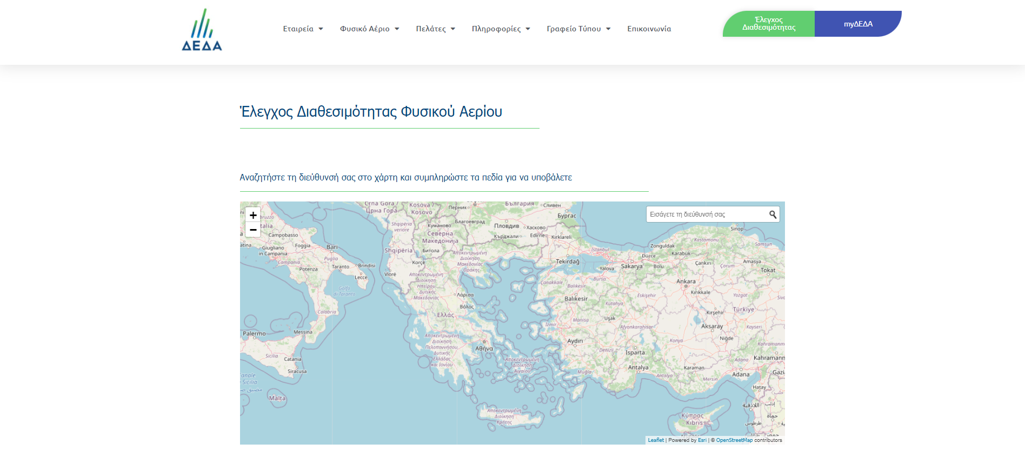
CRM
#ΔίνουμεΕνέργειαστηνΕλλαδα

Slide 10
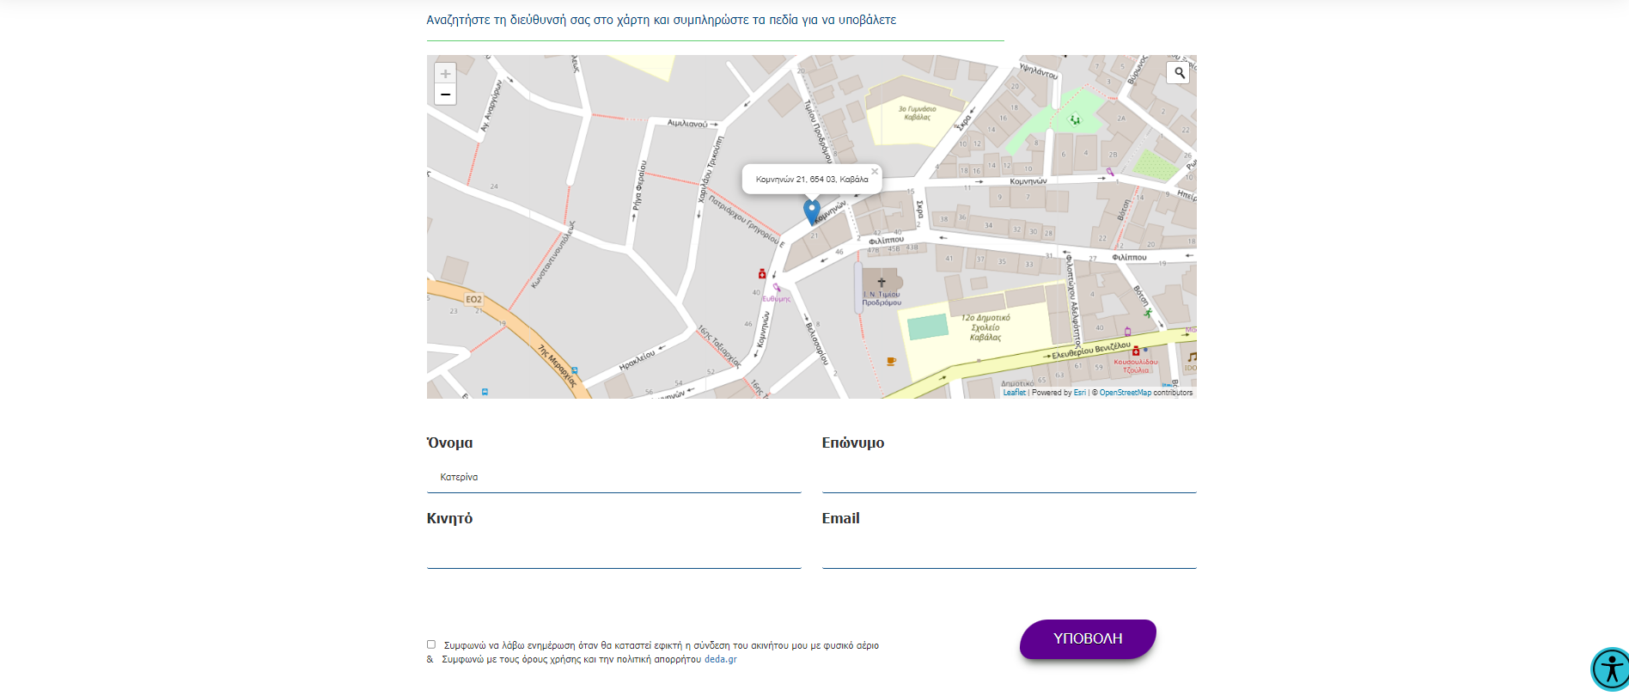
CRM
#ΔίνουμεΕνέργειαστηνΕλλαδα

Slide 11
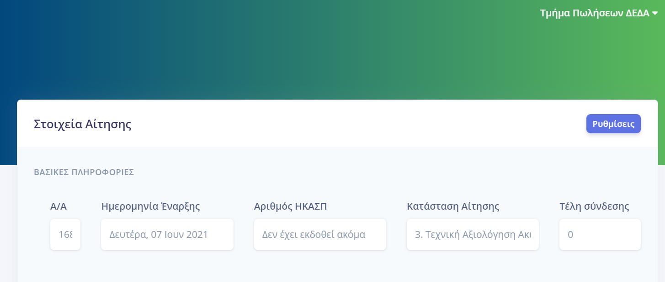
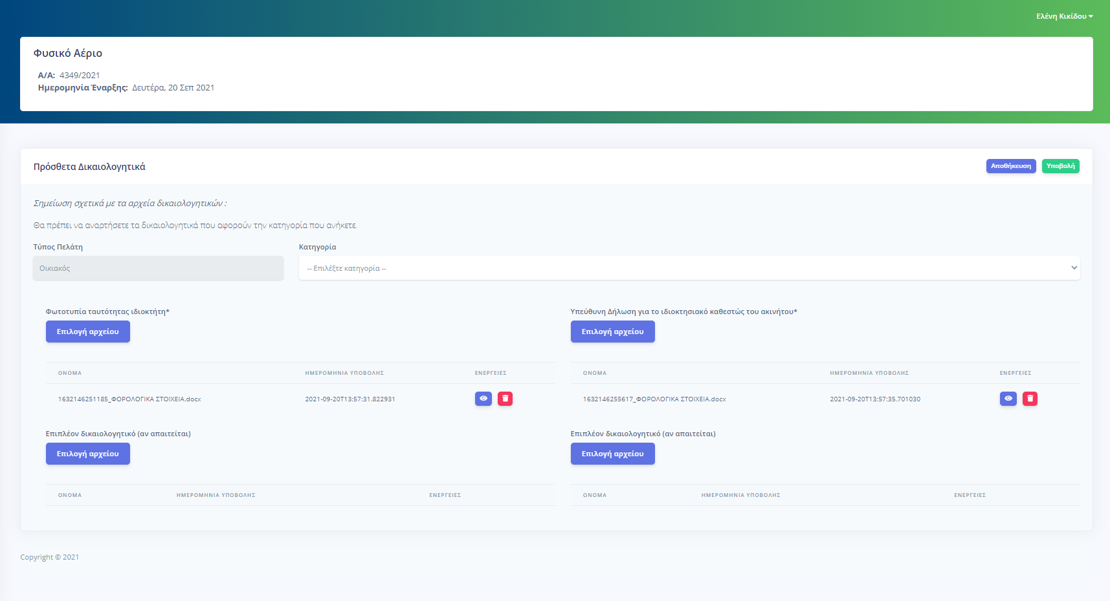
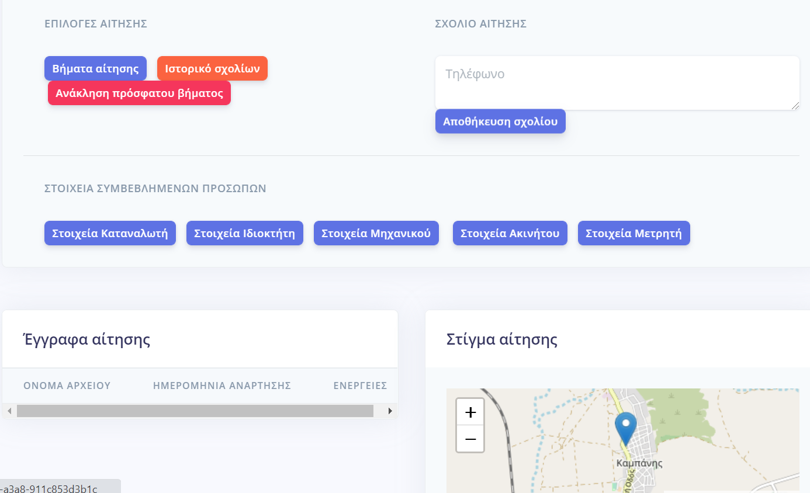

Slide 12
ΔΙΑΔΙΚΑΣΙΑ ΣΥΝΔΕΣΗΣ
1
2
3
4
5
Έλεγχος διαθεσιμότητας δικτύου & Αίτηση Σύνδεσης του ακινήτου σας στο δίκτυο φυσικού αερίου της ΔΕΔΑ
Υπογραφή σύμβασης σύνδεσης ΔΕΔΑ
Κατασκευή εξωτερικής εγκατάστασης και τοποθέτηση μετρητή
Κατασκευή εσωτερικής εγκατάστασης βάσει της θεωρημένης μελέτης / Υπογραφή σύμβασης προμήθειας με Πάροχο φ.α.
Έλεγχος εσωτερικής εγκατάστασης και τροφοδότηση με φυσικό αέριο
#ΔίνουμεΕνέργειαστηνΕλλαδα

Slide 13
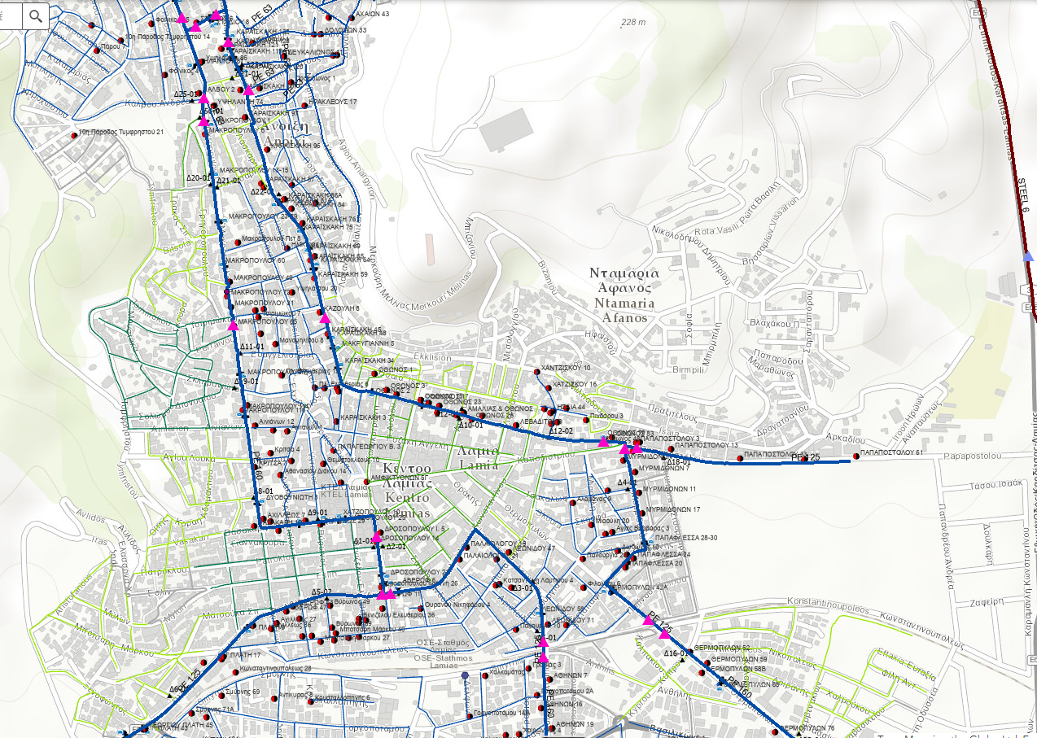
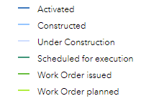
ΠΛΑΝΟ ΑΝΑΠΤΥΞΗΣ
ΛΑΜΙΑ

Slide 14
Δίνουμε Ενέργεια στην Ελλάδα

